Slide 1

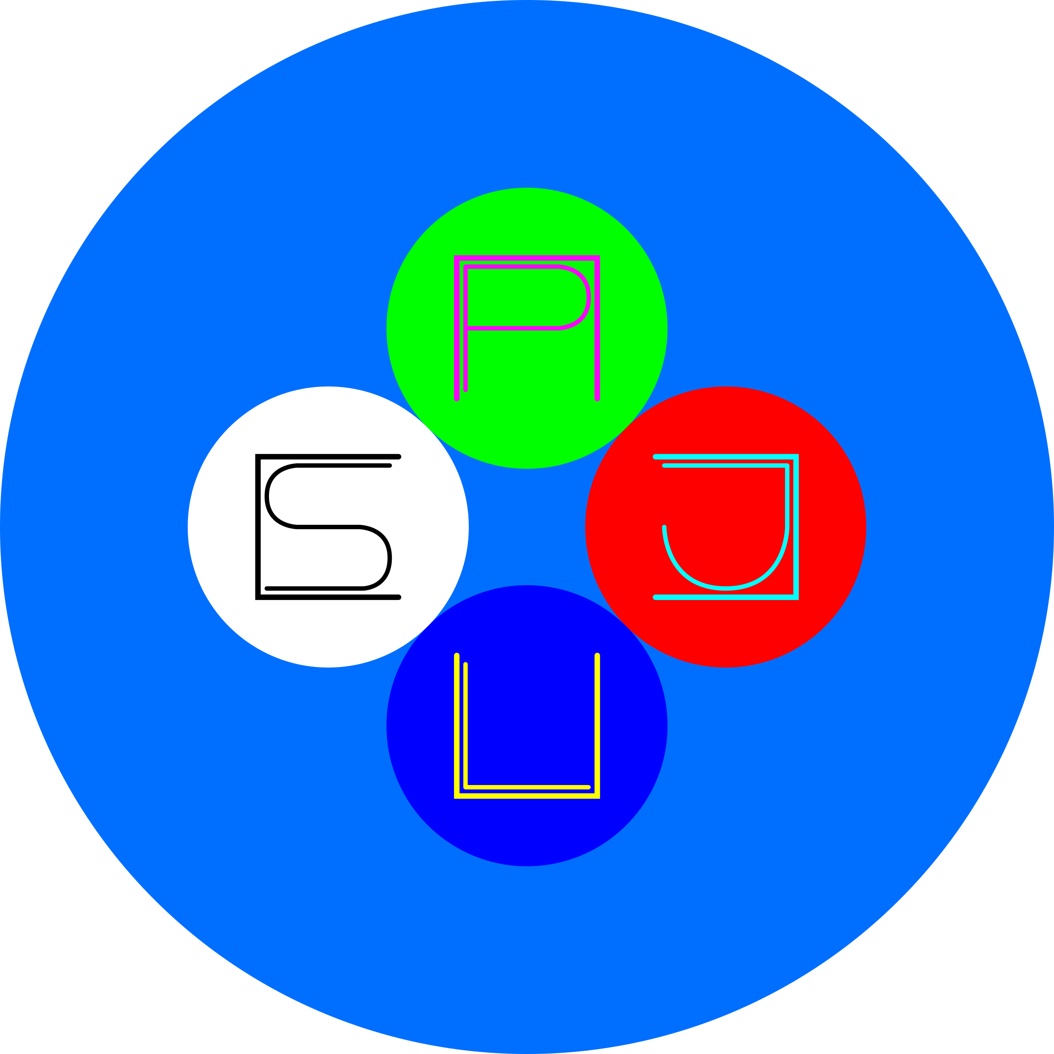
Geogon Polymetry: Haven’t Done Yet
Kelompok :
Joel Robert J. (2101629672)
Andreas (2101677601)
Septesen (2101689311)

Slide 2
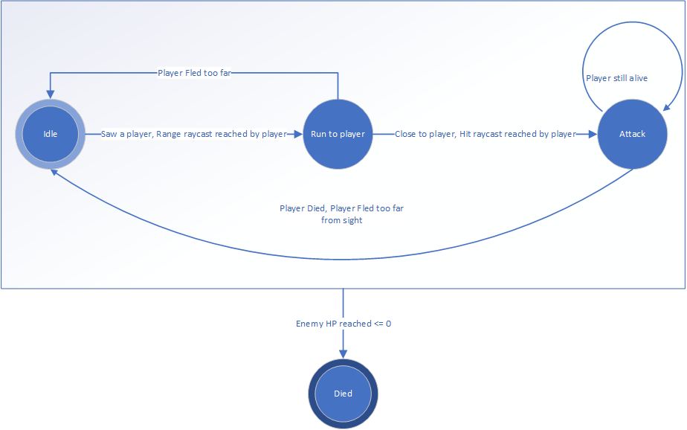

Slide 3
Capsule Musuh
Bagian Idle adalah bagian dimana jangkauan Raycast AI tidak mengenai Player atau dimana AI tersebut dalam mode siaga atau diam.
Run to player merupakan bagian disaat jangkauan Raycast mengenai player dan memulai pergerakan menuku player
Attack adalah bagian dimana Hit Raycast mencapai player dan melakukan penyerangan, penyerangan akan dilakukan terus menerus hingga beberapa kondisi yaitu dimana player menjauh dari Hit Raycast(Enemy), mengurangi HP bar Enemy hingga 0, HP bar player mencapai 0. Jika Player telah pergi keluar dari Range Raycast, maka Enemy akan idle kembali
Jika HP Enemy mencapai 0, maka seluruh proses terhenti, enemy mati

Slide 4
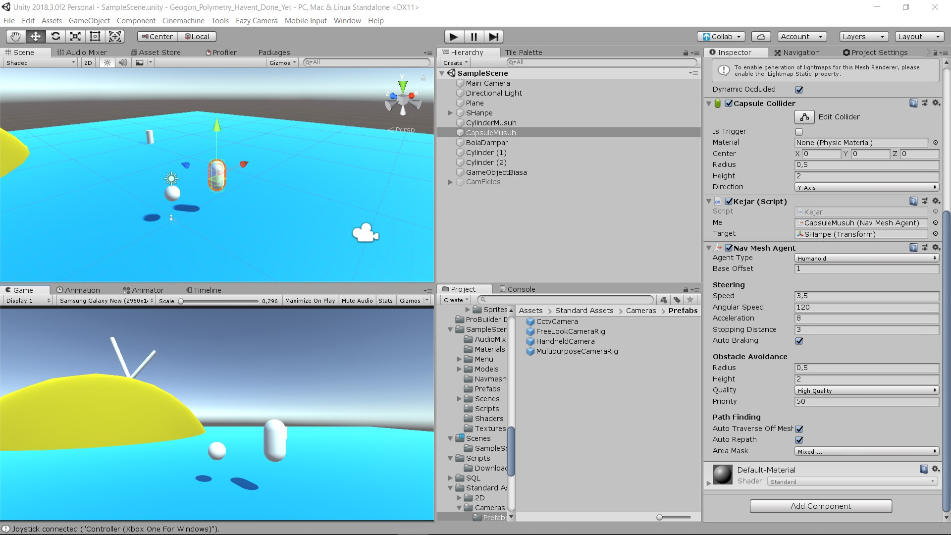
Cuplikan CApsule Musuh

Slide 6
